Slide 1
ATVYKSTAMASIS TURIZMAS LIETUVOJE
Italijos turistų kiekybinio tyrimo ataskaita
Shopper Quality, 2025 m.

Slide 2

Turinys
1. Tyrimo dizainas 3
1.1. Informacija apie tyrimą 4
1.2. Sociademografinis respondentų
paveikslas 5
2. Tyrimo rezultatai 7
2.1. Atvykimo aplinkybės 8
2.2. Informacijos šaltiniai 13
2.3. Motyvai aplankyti Lietuvą 15
2.4. Apgyvendinimas, transportas 17
2.5. Kelionės trukmė ir biudžetas 19
2.6. Kelionės veiklos 22
2.7. Patirties vertinimas 25
2.8. Keliautojų atsiliepimai 29
3. Apibendrinimas ir išvados 32

Slide 3
Tyrimo dizainas

Slide 4
Informacija apie tyrimą
Tyrimo tikslas
Įvertinti ir pamatuoti keliautojų elgseną ir įpročius bei turistinę patirtį, atliekant kiekybinę užsienio turistų apklausą Lietuvoje.
Tyrimo metodas
  Apklausos buvo vykdomos naudojant planšetinius kompiuterius (CAPI).
Tyrimo atlikimo terminai
    2025 liepos-spalio mėn.
Tyrimo tikslinė grupė ir imties dydis
    Lietuvoje apsilankę 11 šalių piliečiai. Respondentai – vyresni nei 18 metų, praleidę Lietuvoje bent vieną naktį (00:00 – 06:00 vietos laiku). Tyrimo metu iš viso apklausta 3200 respondentų. Žemiau lentelėje pateiktas imties pasiskirstymas pagal šalis.
Tikslinė grupė (šalis) | Imties dydis
Lenkija | 400
Vokietija | 400
Jungtinė Karalystė | 400
JAV | 400
Nyderlandai | 400
Izraelis | 200
Latvija | 200
Estija | 200
Italija | 200
Prancūzija | 200
Danija | 200

Slide 5
Sociodemografinis respondentų paveikslas

Slide 6
Italijos respondentų charakteristikos
 | N=200
Lytis
Moterys | 106
Vyrai | 94
Amžius
18-29 m. | 43
30-39 m. | 69
40-49 m. | 57
50-59 m. | 24
60 m. ir daugiau | 7
Lankymosi priežastis
Atostogos | 118
Draugų vizitai | 30
Verslo reikalai | 29
Konferencija, seminaras | 12
Tranzitinė kelionė | 4
Medicininis gydymas | 4
Kita | 3
Keliavimo būdas
Kelionę susiorganizavo patys | 161
Keliavo per kelionių agentūrą | 35
Kita | 4

Slide 7
Tyrimo rezultatai

Slide 8
Atvykimo aplinkybės

Slide 9
Dažniausia apsilankymo Lietuvoje priežastis – atostogos. Apie šeštadalis keliautojų atvyksta aplankyti draugų ar verslo reikalais.
Kokia yra pagrindinė priežastis, dėl kurios lankotės Lietuvoje? Kokia yra papildoma priežastis, dėl kurios lankotės Lietuvoje?
Pagrindinė priežastis Papildoma priežastis
Imtis: visi šalies respondentai, N=200

Slide 10
Dauguma keliautojų savo kelionės metu aplankė tik Lietuvą (73 %). Šiek tiek mažiau nei šeštadaliui Lietuva buvo vienas iš kelionės tikslų.
Ar Lietuva yra vienintelis Jūsų kelionės tikslas?
Imtis: visi šalies respondentai, N=200

Slide 11
Beveik pusė respondentų į Lietuvą atvyko su draugais, kiek mažiau nei trečdalis – su suaugusiais šeimos nariais, mažesnė dalis keliavo vieni (21 %).
Į šią kelionę vykstate vieni ar su dar kuo nors?
Imtis: visi šalies respondentai, N=200

Slide 12
Dauguma respondentų kelionę į Lietuvą planavo savarankiškai (81%). Maža dalis rinkosi kelionių agentūrų paslaugas.
Keliaudami renkatės kelionės paketą viskas įskaičiuota ar kelionę planuojatės savarankiškai?
Imtis: visi šalies respondentai, N=200

Slide 13
Informacijos šaltiniai

Slide 14
Beveik du trečdaliai respondentų planuojant kelionę naudojasi paieškos sistemomis. Respondento artimoji aplinka (draugai, šeima, kolegos) yra kitas pagal dažnumą informacijos šaltinis.
Kokiais informacijos šaltiniais naudojotės planuodami savo kelionę?
Imtis: visi šalies respondentai, N=200

Slide 15
Motyvai aplankyti
Lietuvą

Slide 16
8 iš 10 respondentų teigė, kad labiausiai jų pasirinkimą apsilankyti Lietuvoje lėmė noras išbandyti lietuviško maisto ir gėrimų. 7 iš 10 – lengvas atvykimas ir Lietuvos gamtos tyrinėjimas.
Kiek sutinkate, kad toliau išvardinti veiksniai turėjo įtakos Jūsų sprendimui apsilankyti Lietuvoje?
Dalis atsakiusių, jog „Labai sutinka“ arba „Sutinka“ su teiginiu.
Imtis: visi šalies respondentai, N=200

Slide 17
Apgyvendinimas, transportas

Slide 18
Daugiau nei pusė respondentų viešnagės Lietuvoje metu apsistojo viešbutyje, apie penktadalis rinkosi nuomojamą būstą. Didžioji dalis keliautojų į Lietuvą atvyko lėktuvu (95 %), mažoji dalis rinkosi kitas transporto priemones.
Kur apsistojote savo dabartinės viešnagės Lietuvoje metu?
Kuriomis iš šių transporto priemonių keliavote į Lietuvą?
Imtis: visi šalies respondentai, N=200

Slide 19
Kelionės trukmė ir biudžetas

Slide 20
Trečdalis respondentų Lietuvoje praleido 2 naktis, kiek mažesnė dalis – 3 naktis, o dešimtadalis – 1 naktį.
Kiek nakvynių šios kelionės metu praleisite Lietuvoje? Nurodykite bendrą skaičių.
Vidutiniškai 3,4 nakvynės
Imtis: visi šalies respondentai, N=200

Slide 21
Daugiau nei ketvirtadalis respondentų viešnagės Lietuvoje metu planuoja išleisti nuo 101 iki 300 eurų vienam asmeniui, daugiau nei penktadalis – nuo 301 iki 500 eurų.
Kiek pinigų planuojate išleisti / išleidote viešėdami Lietuvoje? Nurodykite sumą vienam asmeniui.
Imtis: visi šalies respondentai, N=200

Slide 22
Kelionės veiklos

Slide 23
Populiariausios veiklos kelionių Lietuvoje metu – pažintinių vietų lankymas didžiuosiuose miestuose, tradicinių patiekalų ragavimas bei restoranų ir kavinių lankymas.
Kokiomis veiklomis užsiėmėte vizito Lietuvoje metu?
Imtis: visi šalies respondentai, N=200

Slide 24
Beveik trečdalis respondentų kaip pagrindinį kelionės tikslą rinkosi – pažintinių vietų lankymą didmiesčiuose, 12 % – poilsį gamtoje.
Kuri iš anksčiau paminėtų veiklų buvo pagrindinis šios kelionės tikslas?
Imtis: visi šalies respondentai, N=200

Slide 25
Geriausiai įvertintos veiklos viešnagės Lietuvoje metu – pramogų parkų lankymas, naujų skonių ir patirčių išbandymas, religinis turizmas, sporto renginių laikymas, vandens pramogos bei poilsis paplūdimyje.
Įvertinkite veiklas, kuriose dalyvavote dabartinio vizito Lietuvoje metu.
Dalis atsakiusių, jog vertina teiginį „Labai gerai“ arba „Gerai“.
Imtis: visi šalies respondentai, N=200

Slide 26
Patirties vertinimas

Slide 27
8 iš 10 respondentų geriausiai įvertino – galimybę susikalbėti angliškai ar kitomis plačiai vartojamomis kalbomis, 7 iš 10 – „Wi-Fi“ ir interneto ryšio prieinamumą, lengvą orientavimąsi, taip pat vietinių gyventojų draugiškumą bei svetingumą ir saugumo jausmą.
Įvertinkite šiuos aspektus remdamiesi savo patirtimi dabartinio vizito Lietuvoje metu.
Dalis atsakiusių, jog vertina teiginį „Labai gerai“ arba „Gerai“.
Imtis: visi šalies respondentai, N=200

Slide 28
Net 7 iš 10 keliautojų teigia, kad viešnagė Lietuvoje viršijo ar net gerokai viršijo jų lūkesčius.
Atsižvelgiant į Jūsų lūkesčius prieš atvykstant į Lietuvą ir faktinę patirtį, ar Lietuva atitiko Jūsų lūkesčius?
Imtis: visi šalies respondentai, N=200

Slide 29
Net 9 iš 10 keliautojų savo įspūdį tiek apie kelionę, tiek apie Lietuvą vertina teigiamai.
Prašome įvertinti savo kelionės įspūdį
Prašome įvertinti savo įspūdį apie Lietuvą
Imtis: visi šalies respondentai, N=400

Slide 30
Respondentų vertinimai rodo aukštą rekomendavimo lygį – net 95 % keliautojų skyrė 8–10 balų. Dauguma respondentų taip pat nurodė, kad labai tikėtina, jog jie vėl apsilankys Lietuvoje.
Kiek tikėtina, kad rekomenduotumėte aplankyti Lietuvą savo draugams ar kolegoms?
Kiek tikėtina, kad apsilankysite Lietuvoje dar kartą?
Imtis: visi šalies respondentai, N=400

Slide 31
Keliautojų atsiliepimai

Slide 32
Keliautojams Lietuvoje labiausiai patiko gamtos grožis ir žaluma, žmonių svetingumas bei tradicinis maistas ir gėrimai.
Kas jums Lietuvoje patiko labiausiai?
Imtis: visi šalies respondentai, N=200

Slide 33
Nors dauguma respondentų neišskyrė jiems trūkusių aspektų, tarp atsakymų buvo paminėti prasti keliai ar jo ženklinimai, didelės kainos, trumpas darbo laikas baruose ar klubuose bei informacijos turistams trūkumas.
Ko, jūsų manymu, trūko ar stigo viešnagės Lietuvoje metu?
Imtis: visi šalies respondentai, N=200

Slide 34
Apibendrinimas ir išvados

Slide 35
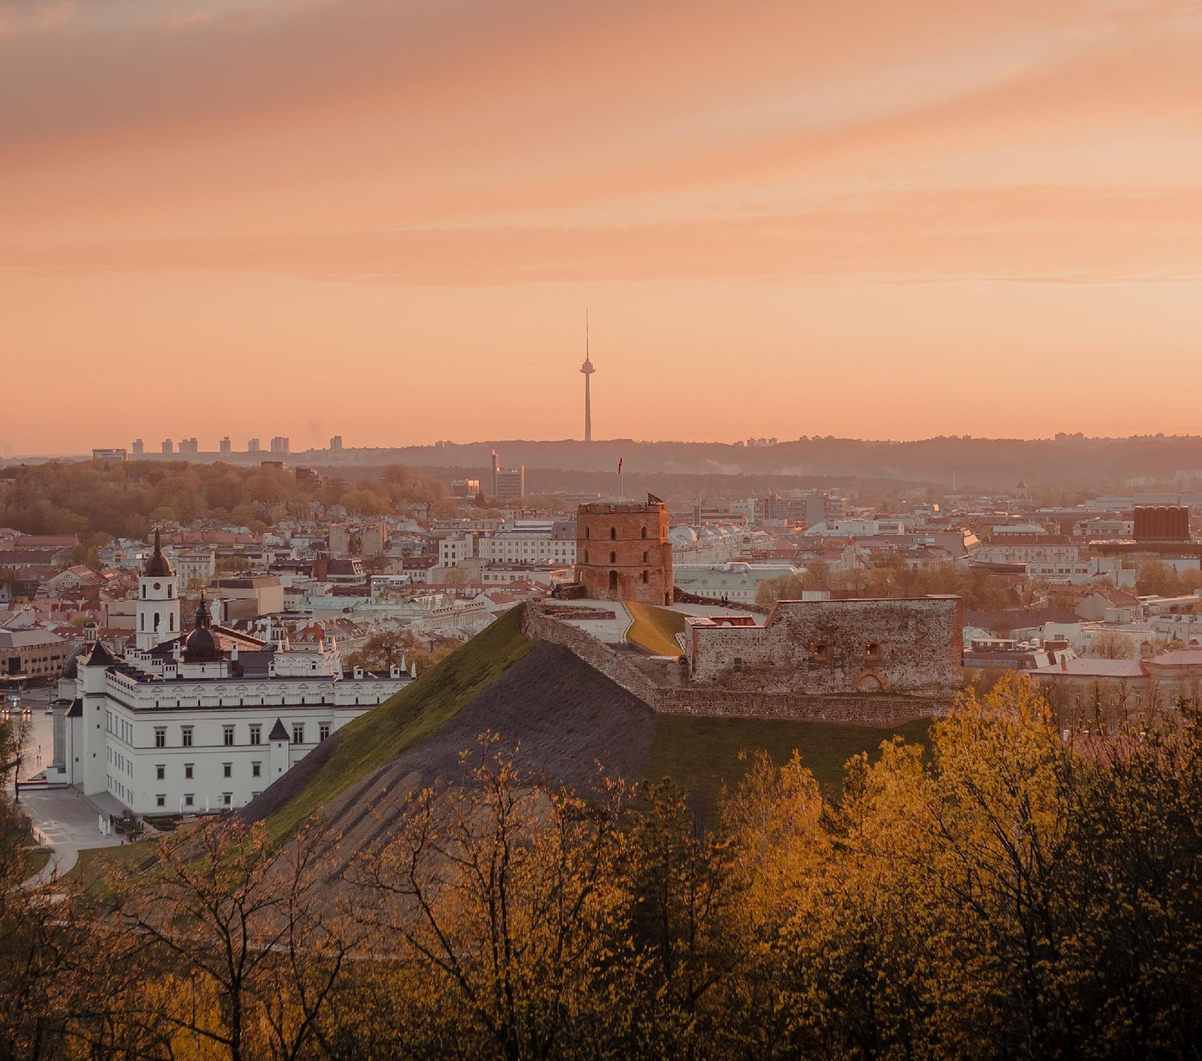
Apibendrinimas ir išvados
Atvykimo aplinkybės: Dažniausia Italijos keliautojų apsilankymo Lietuvoje priežastis – atostogos. 73 % respondentų savo kelionės metu aplankė tik Lietuvą. Į Lietuvą keliaujama dažniausiai su draugais (42 %), su suaugusiais šeimos nariais (31 %) arba vieni (21 %). Dauguma keliautojų kelionę planavo savarankiškai (81 %), o kelionių agentūras rinkosi maža dalis keliautojų.
Informacijos šaltiniai: Dažniausiai naudojami informacijos šaltiniai – paieškos sistemos (64 %) ir artimoji aplinka: draugai, šeima, kolegos (36 %).
Motyvai aplankyti Lietuvą: 8 iš 10 italų nurodė, kad apsisprendimą atvykti į Lietuvą labiausiai lėmė noras išbandyti vietinę virtuvę ir geriau pažinti šalį. Lengvas atvykimas taip pat motyvavo didžiąją daugumą respondentų.
Apgyvendinimas, transportas: Daugiau nei pusė keliautojų apsistojo viešbutyje (55 %), o beveik penktadalis (18 %) rinkosi nuomojamą būstą. 95% Italijos keliautojų į Lietuvą atvyko lėktuvu, likusi dalis pasirinko automobilį, autobusą, traukinį ar kitas transporto priemones.

Slide 36
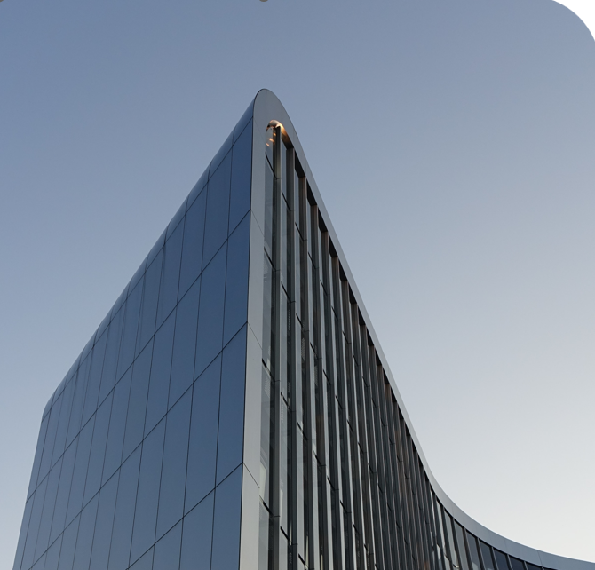
Apibendrinimas ir išvados
Kelionės trukmė ir biudžetas: Vidutinė Italijos keliautojų viešnagės trukmė – 3,4 nakvynės. Dažniausiai respondentai nakvoja 2 naktis (21 %). Daugiau nei ketvirtadalis (28 %) keliautojų planuoja išleisti nuo 101–300 EUR, penktadalis – nuo 301–500 EUR vienam asmeniui viešnagės Lietuvoje metu.
Kelionės veiklos ir patirties vertinimas: Dažniausios veiklos viešnagės metu – didžiųjų miestų lankymas (50 %), vietinių patiekalų ragavimas (40 %), restoranų ir kavinių lankymas (39 %) ir poilsis gamtoje (32 %). Geriausiai įvertintos veiklos – pramogų parkų lankymas, naujų skonių ir patirčių išbandymas, religinis turizmas, sporto renginiai, vandens pramogos ir poilsis paplūdimyje. Respondentai geriausiai įvertino galimybę susikalbėti anglų kalba (79 %), Wi-Fi ir interneto ryšio prieinamumą (74 %), lengvą orientavimąsi (74 %). Vidutiniai vertinimai: 8,7/10 – įspūdis apie Lietuvą. 95 % keliautojų skyrė 8–10 balų, kad rekomenduotų Lietuvą savo draugams ar kolegoms. 96 % keliautojų nurodė, kad viešnagė atitiko arba viršijo jų lūkesčius.
Keliautojų atsiliepimai: Respondentams Lietuvoje labiausiai patiko gamtos grožis ir žaluma, vietinė virtuvė, žmonių svetingumas ir kultūrinė aplinka. Nors dauguma nurodė, kad jiems nieko netrūko, tarp paminėtų trūkumų - prasti keliai ar ženklinimas, didelės kainos, trumpas barų ar klubų darbo laikas ir informacijos turistams trūkumas apie renginius ar veiklas.

